Slide 1
기본 정보
부산광역시 해운대구
구청 소재지 : 중동2로 11(중동)
면적 : 51.5km2
인구 378,753
지역번호: 051
구목
소나무
장산, 간비오산, 와우산 일대에 고르게 분포한 관광 명소인 송림공원 내 울창한 거목으로 서식하고 있으며, 항상 푸르고 곧은 수종으로 강인함을 잃지 않음으로써 새로운 미래를 향한 어려움을 극복하는 해운대 구민의 노력과 미래지향적인 정서를 내포하고 있음.
구화
동백꽃
관내 주요 관광지 중 하나인 동백섬을 비롯한 주요 공원 등에서 비교적 쉽게 접할 수 있는 꽃임. 낮은 기온에도 개화하며 잘 견디는 강인함과 붉은색 꽃잎은 정열을 상징하며 노란색의 수술을 중심으로 싸인 겹꽃의 모양은 구민 화합의 상징성을 내포하고 있음.
구조
갈매기
해운대구의 상징인 바다를 상징하며 관내 송정, 구덕포, 동백섬 등의 바닷가에서 쉽게 접할 수 있는 새. 고기잡이에 나선 어부에게 고기떼를 알려주는 길조의 새로 희망과 미래를 상징 하며, 동료 갈매기가 죽으면 쉽게 떠나지 않는 의리의 새로 구민의 애향심, 우정, 사랑, 선도적 의미를 상징하고 있음

Slide 2
1. 개요
부산광역시의 구. 해운대라는 이름의 어원은 신라 때의 문인 최치원의 호 '해운'이다. 최치원이 지나가다가 해운대해수욕장 인근에서 경치가 너무 좋아서 자기 호를 따 '해운대'라고 새겨 놓은 게 어원이다.[7][8]
해운대 신시가지, 센텀시티, 마린시티, 엘시티, 달맞이 고개 등의 신도시들을 포함하고 있으며, 산이 많고 강이 흐르고 바다가 있는 등 자연환경이 풍부하다. 또한 부촌과 달동네가 모두 있어서 부산의 특징이 모여 있는 곳이다.
또 지방의 부촌 중 가장 유명한 곳이 해운대구 우동에 있는 마린시티이며,
마린시티는 부산의 부촌인 동부산권(해운대구, 수영구, 남구) 중에서도 고층 건물이 가장 많이 밀집해 있다 보니 매우 화려한 스카이라인을 보유하고 있는 부촌이기도 하다.
마린시티와 센텀시티에 위치한 초고층 고급 주상복합 아파트들 덕분에, 해운대구는 2023년 5월 전국 지역들 중 아파트 평당 가격 1위를 차지했다. 일례로 부산광역시의 실거래 아파트값 순위에서 상위권에 위치한 아파트들의 대부분은 해운대구에 포진해 있다.

Slide 3

2. 상징
해운대구의 CI : 전체 모양은 원형으로, 국내 제일의 관광지 해운대만이 보유하고 있는 파도와 동백꽃 꽃잎, 일출의 3대 요소를 축약하여 사용함.

Slide 4

브랜드 슬로건
‘Sun'은 작열하는 태양과 더불어 해운대의 상징인 바다를 표현하고, 넓은 의미로는 해운대의 아름다운 자연 환경을 대표함.
‘Fun'은 해운대에서 즐길 수 있는 다양한 문화와 관광, 넓은 의미로는 자연과 대비되는 인위적으로 개발된 모든 즐거움을 뜻함.
‘Sun & Fun Haeundae’는 해운대의 아름다움, 역동성, 미래에 대한 비전을 엿볼 수 있는 다양한 뜻을 내포함.

Slide 5

마스코트

Slide 6
3. 역사
1963년 제3차 건설부고시 제352호로 정부직할시승격(1963.1.1)에 따른 도시계획구역 면적 확장에 따라 부산에 편입되었다. 지금의 해운대구는 1942년 10월 1일 부산부에 편입하기 전에는 동래군 동래읍과 남면의 영역에 해당하며 편입과 동시에 동래출장소,수영출장소로 전환되었다. 1953년 9월 17일에는 해운대출장소가 설치되었으며 현재 해운대구의 모태가 되었다. 1957년 1월 1일 구제가 실시되어 동래구에 속했으며, 1963년 1월 1일에는 동래군 기장면 송정리를 편입하였다. 1976년 4월 9일 해운대출장소가 직할시 산하로 승격되었으며, 1980년 10월 1일에 구로 승격되었다.
참고로 구 동래군 남면의 영역에는 우동·재송동·좌동·중동과 더불어 옆의 수영구 전체까지 포함된다. 즉 오늘날 소위 '해운대'와 '광안리'로 알려진 지역을 전반적으로 말한다.
우1동은 비교적 좁은 가용 면적(실제 면적은 넓지만 대부분 산)에 비해 인구가 매우 많아서 2016년 1월 1일 부로 요트경기장을 중심으로 우1동 일부였던 마린시티와 대우마리나아파트, 경동마리나아파트, 경남마리나아파트,대우동삼마리나아파트 등이 우3동으로 분리되었다. 분리될 때 우2동의 일부였던 해운대 엑소디움아파트와 그 주변 지역도 우3동에 함께 편입되었다. 즉 실질적인 해운대의 최대부촌역할은 우3동이 담당하는 셈이다.

Slide 7
4. 지리
다른 자치구와 비교해서 면적이 꽤 넓은 편이지만, 구 중앙에 있는 장산이 전체 면적의 80%를 넘게 잡아먹는 바람에 실질적인 면적은 상당히 좁다. 때문에 시가지는 구의 가장자리를 따라 'C' 모양으로 가늘게 형성되어 있다. 대체로 원동IC에서 시작해 수영강과 해운대 해수욕장을 지나 송정해수욕장까지 나 있는 해운대로와 장산 북쪽에 동서로 나 있는 반송로, 이 두 큰 길을 중심으로 시가지가 몰려 있다.
그리고 이에 따라 자연스레 크게 두 부분으로 나뉘는데, 해운대로를 따라 재송동,우동,중동,좌동,송정동으로 구성된 남부(구 남면+기장면 일부 지역)와 반송로를 따라 반송(석대)동,반여동으로 구성된 북부(구 동래읍 지역)로 구분된다. 재송동은 남부 지역의 연장선과 같은 분위기이고, 재송동 남단 일부는 센텀시티에도 속한다. 그리고 재송동 동쪽의 장산에 접한 시가지는 북쪽 구시가지와 비슷한 분위기이다. 송정동은 해운대구 내에서도 존재감이 없고, 심지어 해운대구 주민들 조차 송정동을 기장군으로 아는 경우가 많다. 해운대 도심과 산으로 단절되어 있어, 생활권도 해운대권이 아닌 기장권에 속한다.

Slide 8
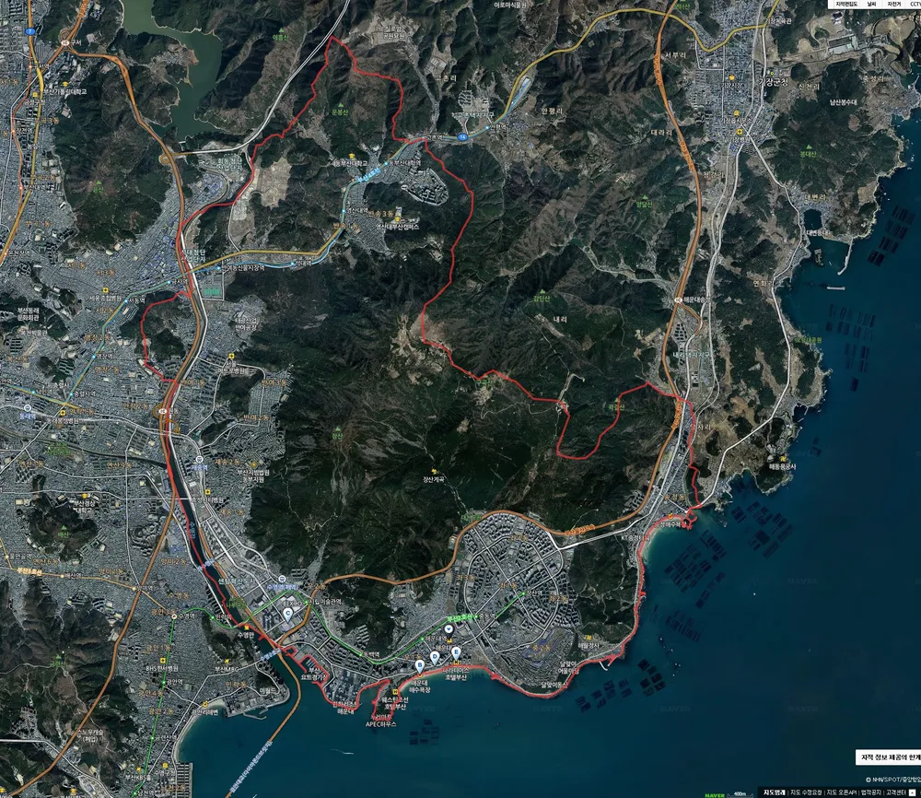

Slide 9
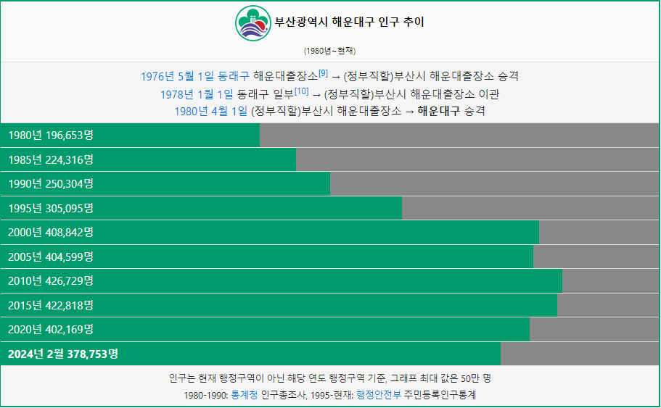
5. 인구
의외로 최근 인구 감소가 두드러지게 나타나는 동네이다. 전국적인 인구 감소가 일차적인 원인이지만, 지역적으로는 부산에서도 높은 집값으로 인한 젊은 층의 이탈, 해운대신시가지의 노후화, 신규 입주 물량 부진 등이 원인으로 꼽힌다. 그러면서 평균 연령대도 계속 높아지고 있는 상태

Slide 10
6.1 교통(철도)
서울특별시 등의 타지에서 철도를 이용하여 이 지역으로 여행을 오는 경우, 부산역까지 가서 도시철도로 환승하지 말고 경부선 구포역에서 하차하여 근처에 있는 부산 도시철도 3호선 구포역으로 가서 지하철을 타는 것이 나을 수 있다. 순수 도시철도 이동 소요 시간 자체는 큰 차이가 없지만, 철도편으로 구포역에서 부산역까지 내려가는 시간이 절약되므로 이득이다. 다만 그 시간 차이는 많이 크지는 않고 오히려 구포역에 정차하는 편성 자체가 많지 않으므로[1] 괜히 열차 편성에 맞추겠다고 일정을 조정하다가 결과적으로 더 손해를 볼 수도 있다.
의외로 새마을호가 1994년 7월 15일부터 서울역 발착으로 옛 동해남부선 해운대역까지 운행했었다. 시내 교통이 좋지 않았던 당시[2] 구포역과 옛 동해남부선 해운대역만을 오가는 동서통근열차 새마을호 고정 승객도 상당수 있었다. 그 비싼 요금을 내고 말이다. 택시 기본 요금이 2,000원 정도 했는데 새마을호가 8,300원이었다. 지금은 무궁화호로 바뀌었으나 서울발 ITX-새마을이 하루에 한 번 왕복으로 운행 중이다.
타 지역으로부터의 접근성은 남부나 북부나 그다지 좋지 않았다. 위성 사진에서도 볼 수 있듯 시가지로 들어설 수 있는 루트가 좁기 때문이다. 그나마 서쪽에 있는 센텀시티 쪽은 좀 나았지만 이쪽도 기본적으로 수영강을 건너야 하기 때문에 불편한 편이었다. 이렇듯 1990년대 후반까지만 해도 매우 열악하던 교통 사정이 2000년대 이후에 남부는 그나마 부산 도시철도 2호선의 개통과 해운대로의 확장, 광안대교의 개통 등으로 인해 많이 좋아졌다. 북부(반송·반여)는 부산 도시철도 4호선의 개통으로 숨통이 트였지만 여전히 교통 정체는 심각하다.
해운대는 대중교통 이용 권장 차원에서 일부러 주차 요금을 비싸게 받고 주차장도 많지 않으므로, 자가용을 가지고 오면 주차 요금이 매우 비쌀 것이다. 공영주차장의 경우 하루 주차가 8,000원이고 기본 요금이 60분에 3,000원인데, 사설주차장으로 가면 반나절 놀고 왔더니 3~4만 원을 내야 하는 경우도 있다.
그러나 자가용을 이용하지 않는다면, 울산, 경주 등 경상도 동부 지역이 아닌 경우 타 지역으로 가기가 매우 불편하다. 서울 가는 것을 예로 들면, 주로 고속열차나 비행기를 이용하는데 해운대에서 부산역이나 김해공항까지 매우 오래 걸린다. 신해운대역에서 동대구역으로 가는 무궁화호가 있으니 동대구역에 가서 고속열차로 갈아타면 된다고 생각할 수도 있지만, 이 무궁화호는 울산 - 경주 - 영천을 거쳐서 빙빙 돌아가기 때문에 2시간이 넘게 걸린다.[3] 그나마 신해운대역에서 동대구역까지 1시간 반에 갈 수 있는 ITX-새마을은 하루에 한 번밖에 없다. 이러한 불편은 지리적인 요인의 영향이 크다. 해운대구 자체가 부산의 동쪽에 치우쳐 있고 해운대구의 동쪽은 바다밖에 없으므로, 부산역이나 김해공항 등 타 지역으로 나갈 수 있는 관문까지 가려면 무조건 시내를 뚫고 서쪽으로 가야 하기 때문이다.
해운대구에 있는 철도역으로는 동해선 신해운대역[4]·송정역·센텀역·재송역 등이 있으며 2016년 12월 30일 동해선 광역전철 부전역~일광역 구간이 개통하면서 부산 시내 및 기장 방면으로 이동하기가 수월해졌다.

Slide 11
6.3.2 급행버스
1001번
1002번
1003번
1006번
1011번

Slide 12
6.1.1(철도역)
부산 도시철도 2호선: 장산역, 중동역, 해운대역, 동백역, 벡스코역, 센텀시티역
부산 도시철도 4호선: 반여농산물시장역, 석대역, 영산대역, 윗반송역
동해선 광역전철 로고 동해선 광역전철: 재송역, 센텀역, 벡스코역, 신해운대역, 송정역

Slide 13
6.2 도로
현재 해운대 시내와 송정동 일대의 도로는 출퇴근 시간대와 주말에 정체가 심각한 상황이다. 이 일대는 지금도 계속 개발되고 있는데 도로는 부지가 없다 보니 개발이 불가능하며, 특히 송정동~센텀시티 구간으로 평균 15분이면 충분히 도달할 수 있는 거리가 주말에는 평균 1시간 정도 소요되니 답이 없는 상황이다.
해운대해변로: 해운대해수욕장 인근에서부터 정체가 시작되어 마린시티에서 빠져나오는 차까지 더해지며 수영2호교 우동항삼거리까지 정체가 매우 심하다. 그날 교통 상황에 따라 수영1호교, 센텀남대로까지도 정체가 이어진다.
올림픽교차로: 장산로, 동해고속도로, 오시리아 관광단지, 해운대 신시가지, 광안대교, 재송동 이북, 센텀시티 등으로 가는 차량들이 이 곳으로 한꺼번에 몰리다 보니 매일 정체가 발생하고 있다.
장산로, 동해고속도로: 해운대 방향으로 동부산IC부터 올림픽교차로까지 정체가 매우 심각하다.
송정동 해운대로, 송정중앙로, 기장해안로: 송정터널까지 정체가 이어진다.
14번 국도와 부산포항고속도로가 소재하고 있다.

Slide 14
6.3.1 시내버스
5-1 | 31 | 36 | 38 | 39 | 40 | 43 | 44
52 | 63 | 73 | 100 | 100-1 | 105 | 106 | 107
115 | 115-1 | 129-1 | 139 | 141 | 144 | 155 | 180(오전 3회 한정)
181 | 182 | 183 | 184 | 185 | 187 | 189 | 189-1
200 | 307 | 506

Slide 15
6.4 항구.어항
지방어항 : 송정항, 우동항, 청사포항
소규모어항 : 구덕포항, 미포항
총 : 5개소

Slide 16
7. 경제
해운대구는 부산에서 가장 잘 사는 동네이며, 특히 우동 마린시티는 비수도권에서 가장 잘 사는 동네이다. 부산의 경제 중심지 역할을 하고 있기도 하다.
외국인들이 많이 거주하는데, 부유한 외국인들의 경우 주로 마린시티와 센텀시티의 최고급 아파트에 거주한다. 실제로 지나가다보면 미국과 캐나다, 호주, 뉴질랜드 등등 외국인을 쉽게 마주칠수 있다.
공업 지구가 없는 동네이다. 해운대 개발 당시 해운대에 공업 용지를 허락하지 않았기 때문이다. 즉, 해운대에는 도시 인프라와 주거지역,상업지역만 존재하고 공업시설과 발전소,처리시설을 단 한개도 찾아볼 수 없다. 지금도 해운대를 제외한 부산 자체의 공업 지구는 오염물질을 배출하지 않는 아파트형 공장과 일부 첨단 기계 공업, 굴뚝 없는 산업만이 있지만,[12] 여기는 부촌의 위상유지를 위해 아예 전략적으로 막아버렸다. 부산의 공업시설은 해운대와 수영구에는 아예 발도 못내밀며 서부산으로 넘어가야 볼 수 있다.

Slide 17
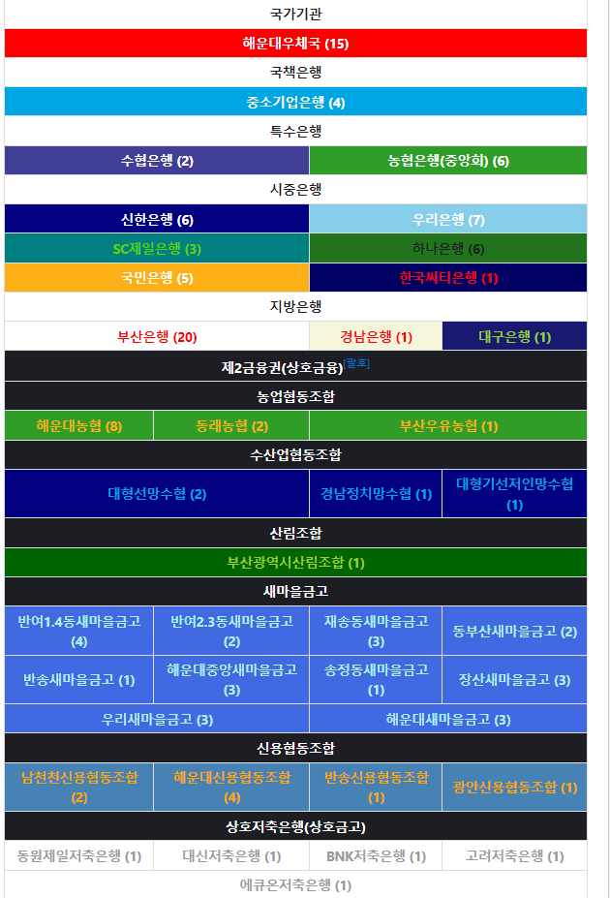
7.1 금융 기관

Slide 18
8. 관광/명소
외지인들에게는 해운대해수욕장이 있는 하계 휴양지로 잘 알려져 있다. 부산에 어떤 곳들이 있는지는 잘 몰라도 해운대 하나는 아는 사람이 많다. 그러나 일반적으로 알려져 있는 '해운대' 지역은 해운대구의 일부일 뿐이다. 마치 소위 말하는 '강남'과 행정구역상의 '강남구'가 다른 것과 같다. 부산 사람들 사이에서 해운대의 대체재로 알려진 송정해수욕장도 행정구역상 해운대구에 있고 반송드립의 희생양으로 낙후지역의 대명사처럼 되어 버린 반송동도 해운대구에 있으며, 부산 도시철도 중 가장 수요가 적은 역인 석대역과 석대역이 위치한 석대동도 행정구역상으로는 해운대구 소속이다.[16]
해수욕장들 외에도 부산을 찾는 관광객들이 가 보면 좋을 관광지가 많이 있다. 부산 아쿠아리움, 동백섬(누리마루), 센텀시티 등이 있다. 또한 풍광이 좋다 보니 장산에서 촬영하는 해운대와 광안대교의 야경은 부산을 대표하는 풍경에 항상 끼어있을 정도로 경치가 좋다.
부산국제영화제의 주요 상영관이 밀집해 있으며, 영화의 도시답게 영화관이 매우 많다. CGV가 CGV 센텀시티와 CGV 해운대에, 롯데시네마가 롯데백화점 센텀시티점[17]과 구 프리머스 자리(롯데시네마 프리미엄해운대(장산역))에[18], 메가박스가 NC백화점 건물[19]에 있는 데다가 영화의 전당이라는 영화 전문 시설까지 따로 있을 정도이다. 게다가 메가박스 장산점과 롯데시네마 장산점은 길 하나를 두고 양 옆에 위치해 있어서, 길 양쪽 옆으로 멀티플렉스가 약 20개 정도나 있는 진풍경이 펼쳐진다. 3대 영화관 체인이 모두 직영점을 보유하고 있는 지역이기도 하다. 그럼에도 명절을 비롯한 피크 시즌에는 모든 영화관이 자리가 없다. 영화의 도시 부산이라는 표현이 빈말이 아님을 제대로 보여주는 현상이다. 영화의전당은 영상 복합 문화 공간으로, 센텀시티의 랜드마크로 부상했다. 부산 국제영화제의 전용관이기도 하다.
부산에서 백화점을 3개나 보유한 지역이기도 하다. 센텀시티에 롯데백화점, 전 세계 최대규모의 백화점인 신세계백화점[20], 그리고 신시가지(좌동)에 NC백화점까지 있다.
얼마전까지 전국 최대 규모의 전시컨벤션센터였고 현재는 부산최대규모이자 전국 2위규모인 BEXCO(벡스코)
청사포
더베이101
달맞이길(달맞이 고개)
부산시립미술관
부산 영화의 거리
좌동 재래시장
미포항
스타벅스 더해운대R점, 해운대 엑스더스카이점
송정해수욕장
해리단길
해운대온천
부산 최대 규모의 영화관 영화의전당
구남로
(구) 해운대역 (현) 미술관

Slide 19
8.1 BEXCO
https://namu.wiki/w/BEXCO

Slide 20
8.2

Slide 21
8.3

Slide 22
8.4 맛집

Slide 23
9. 교육
https://namu.wiki/w/해운대구/교육

Slide 24
의료기관
인제대학교 해운대백병원(899병상)이 좌동 동쪽 끝에 있다. 위치가 다소 아쉽지만 장산로에 접근하기가 워낙 편리하기 때문에 동부산권 주민들에게 굉장히 중요한 병원이다. 그 외 종합병원으로 해운대부민병원(357병상)이 있으며, 부산 최고의 부촌인 만큼 의료기관들은 잘 분포해 있다.

